Slide 1
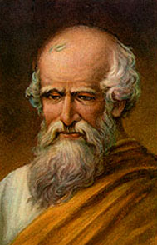
Máster Universitario en Formación del Profesorado en Educación Secundaria
Fuerzas y presiones en los fluidos
Metodología científica y el aprendizaje de la Física y Química

Slide 2
Leyes educativas de referencia
Ley Orgánica 2/2006, de 3 de mayo, de Educación. (LOE)
Real Decreto 1631/2006, de 29 de diciembre, por el que se establecen las enseñanzas mínimas de la ESO.
Decreto 83/2007, de 24 de abril, por el que se establece el currículo de ESO en Extremadura.
Orden de 24 de mayo de 2007, por la que se establecen determinados aspectos relativos a la ordenación e implantación de las enseñanzas de ESO.
Orden de 26 de noviembre de 2007, por la que se regula la evaluación del alumnado de ESO en Extremadura.
Instrucción 4/2009 de la Dirección General de Calidad y Equidad Educativa sobre los procesos de recuperación y el "Plan específico de refuerzo para la consecución de los niveles imprescindibles de promoción y titulación".

Slide 3
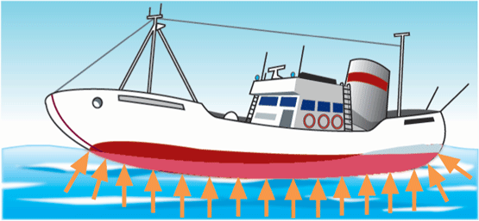
Unidad didáctica fuerzas y presiones en los fluidos
La presente unidad didáctica va dirigida a alumnos de 4º ESO.
TEMPORALIZACIÓN. La presente unidad se desarrollará en la segunda evaluación aproximadamente en el mes de Febrero.

Slide 4
Objetivos de Básicos
1. Diferenciar fuerzas y presiones y conocer su relación.
2. Calcular presiones de fuerzas aplicadas sobre superficies.
3. Emplear la ecuación fundamental de la hidrostática para el cálculo de presiones en el seno de fluidos.
4. Emplear el principio de Pascal para su aplicación en la prensa hidráulica.
5. Aplicar el principio de Arquímedes.
6. Utilizar diversas unidades de presión y realizar su conversión.
Objetivo de ampliación
1. Calcular la densidad de un líquido con relación a otro líquido mediante un tubo abierto en U.

Slide 5
contenidos
PREVIOS | CONCEPTUALES | PROCEDIMENTALES
1. Magnitudes escalares y vectoriales. 2. Densidad. 3. Fuerza y su unidad en el S.I. 4. Peso y masa. 5. Equilibrio de fuerzas. 6. Cambio de unidades. 7. Ecuaciones de primer grado. | 1. Fuerzas y presión en los fluidos. 2. La presión en el interior de un fluido. La presión hidrostática. 3. Principio fundamental de la estática de fluidos. 4. Principio de Pascal. La prensa hidráulica. 5. Cuerpos sumergidos en fluidos. El principio de Arquímedes. 6. La presión atmosférica. | 1. Resolución de ejercicios de presiones ejercidas por cuerpos o fuerzas sobre superficies. 2. Cálculo de presiones en el interior de fluidos. 3. Aplicación del principio de Pascal a situaciones de la vida cotidiana. 4. Cálculo de empujes sobre cuerpos sumergidos. 5. Medida experimental de la presión atmosférica. .

Slide 6
Contenidos transversales
1. Educación para la cooperación y la solidaridad:
Solidaridad y cooperación en el mar en caso de naufragio.
2. Educación para la salud:
Aplicación de la presión para poner inyecciones.
3. Educación vial:
Presión de los neumáticos para el buen funcionamiento de los vehículos.
Utilización de los sistemas hidráulicos para elevar coches y repararlos.
4. Educación del consumidor:
Utilización de la olla a presión para cocer los alimentos en menos tiempo.
Prensas hidráulicas en la obtención de aceite o vino.

Slide 7
Competencias básicas
1. Competencia matemática
Relación de la presión en el interior de los fluidos con densidad y profundidad.
Resolución de ejercicios de ecuaciones y cálculos matemáticos.
Cambios de unidades de presión.
2. Competencia en comunicación lingüística
Adquisición de vocabulario científico.
3. Competencia en el conocimiento y la interacción con el mundo físico
4. Competencia para aprender a aprender

Slide 8
Criterios de evaluación
Valoración de la participación en clase. La participación en los debates. Respeto hacia los compañeros.
Valoración de hábitos de trabajo El modo en que recoge y esquematiza la información. Interés por realizar las cuestiones y los problemas. Valoración del cuaderno de trabajo.
Valoración de los objetivos de ampliación Resolución de cálculo de densidad de un fluido en un tubo abierto en forma de U.
Valoración de la adquisición de conocimientos y destrezas básicas Distinción entre fuerza y presión. Cálculo de presiones ejercidas por objetos situados en planos horizontales. Cambio de unidades de presión. Cálculo de presiones en el interior de líquidos. Aplicaciones del principio de Pascal a través de la prensa hidráulica. Averiguar el empuje a que está sometido un cuerpo totalmente sumergido de forma teórica y experimental.

Slide 9
CONCEPTO DE PRESIÓN
En cada caso se ejerce la misma fuerza sobre el mismo objeto en las parejas de situaciones que se presentan.
Cuanto menor es la superficie sobre la que actúa una fuerza, mayor es su efecto. Este efecto se denomina presión.
p = F/S
1 Pa = 1 N/1 m²

Slide 10
Ejemplo 1
Un prisma rectangular mide 30 cm x 20 cm x 40 cm y pesa 100 N. Calcula la presión ejercida por cada una de sus caras al apoyarlo sobre una capa de arcilla.
20
C
B
A
30
40
p = F/S
Para hallar la presión, se usa la expresión:
p_{A}
Al disminuir la superficie, para una misma fuerza, aumenta la presión
p_{B}
p_{C}
La presión ejercida sobre la capa de arcilla por cada una de las caras del prisma es diferente, ya que depende de la superficie.

Slide 11
CONCEPTO DE PRESIÓN HIDROSTÁTICA
Se ejerce una presión debida al peso de la columna de líquido que hay sobre el prisma.
Peso_{líquido} = m_{líquido} . g = ρ_{líquido} . V_{líquido} . g
Peso_{líquido} = ρ_{líquido} . S. h . g
h
Concepto de presión
P
p = ^{F} = ρ_{líquido} . S. h . g /S= ρ_{líquido}. h. g
S
S
La presión ejercida sobre un cuerpo sumergido en un fluido solo depende de la altura de fluido que hay sobre el cuerpo.

Slide 12
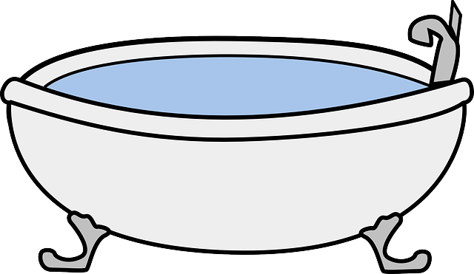
Ejemplo 2
Calcula la presión hidrostática que se ejerce sobre el fondo de una bañera en la que el agua alcance 35 cm de altura.
35 cm
La presión sobre el fondo de la bañera será:
p = ρ_{líquido}. h. g = 1000 kg/m^{3 .} 0,35 m . 9,8 m/s² = 3430 Pa

Slide 13
Ejemplo 3
La presión que soporta una columna de agua de 30 cm de altura es soportada también por una columna de una disolución de 25 cm de altura. Halla la densidad de dicha disolución.
h_{disolución}
h_{agua}

Slide 14
principio de pascal
La presión ejercida sobre un fluido poco compresible y en equilibrio dentro de un recipiente de paredes indeformables se transmite con igual intensidad en todas las direcciones y en todos los puntos del fluido.
Notes:
Si llenamos de agua una botella de plástico con orificios en sus paredes observamos que los chorritos de agua salen en dirección perpendicular a las paredes. Esto muestra que la dirección de la fuerza que el líquido ejerce en cada punto de la pared es siempre perpendicular a la superficie de contacto. El principio de Pascal puede comprobarse utilizando una esfera hueca, perforada en diferentes lugares y provista de un émbolo. Al llenar la esfera con agua y ejercer presión sobre ella mediante el émbolo, se observa que el agua sale por todos los agujeros con la misma velocidad y por lo tanto con la misma presión

Slide 15
Principio de pascal: la prensa hidráulica
Se aplica una fuerza F₁ a un pequeño émbolo de área S₁. El resultado es una fuerza F₂ mucho más grande en el émbolo de área S₂. Debido a que la presión es la misma a la misma altura por ambos lados se verifica que
F₁
S₁
S₂
F₂

Slide 16
EJEMPLO 4
Los dos émbolos de una prensa hidráulica miden 1 cm y 10 cm de radio, respectivamente. Sobre el menor se ejerce una fuerza constante de 500 N. ¿Qué fuerza se origina en el mayor?
S = π . r² = 3.14 . r²
S_{A} = π . r² = 3.14 . (0.01)² = 3.14 . 10⁻⁴ m²
S_{B} = π . r² = 3.14 . (0.1)² = 3.14 . 10⁻² m²

Slide 17
teorema de arquímedes
E
P₁
P₁
P₁
La fuerza que empuja el cuerpo hacia arriba y que contrarresta el peso del cuerpo se denomina fuerza de empuje.
Todo cuerpo sumergido en un fluido experimenta un empuje vertical hacia arriba e igual al peso del fluido que ha desalojado.

Slide 18
TEOREMA DE ARQUÍMEDES
Demostración de la fuerza de flotación o empuje
Las fuerzas horizontales que ejerce el fluido sobre el cilindro se anulan entre sí.
Las fuerzas F₁ y F₂ se deben a la presión del agua. La fuerza neta es la suma de ambas fuerzas:
Consideremos ahora que en lugar de múltiples fuerzas verticales, debidas al fluido tan solo hubiese dos fuerzas resultantes, una con sentido hacia abajo F₁ y otra con sentido hacia arriba F₂.
F_{neta} = F₂-F₁= ρ_{líquido}. g (h₂-h₁) . S = ρ_{líquido}. g .V_{cuerpo}
h₁
F₁
h₂
S
F₂

Slide 19
TEOREMA DE ARQUÍMEDES
E
E
P
E
E
P
P
P
P > E
P = E
E > P
E = P
ρcuerpo > ρagua
ρcuerpo = ρagua
ρagua > ρcuerpo
Desciende
Equilibrio
Asciende
Equilibrio

Slide 20
Ejemplo 5
Una pieza de aluminio (ρ=2700 kg/m³) pesa 350 N en el aire y 230 N en un líquido de densidad desconocida. Calcula la densidad de este líquido.
P-E=230 N
350 N
230 N
E=350-230 =120 N
E
P
P
E = ρ_{líquido}. g .V_{cuerpo}

Slide 21
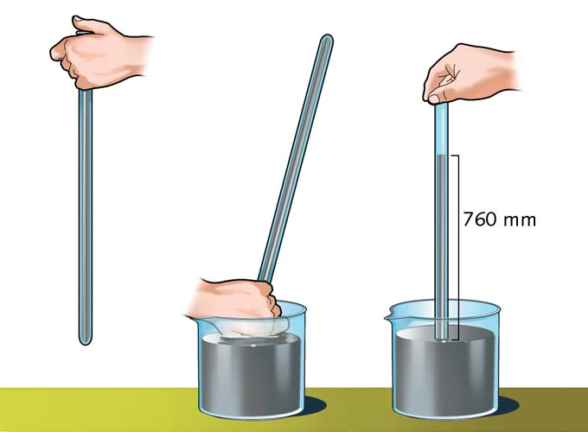
Experimento de torricelli
La presión ejercida por una columna de mercurio de 760 mm de altura se denomina presión atmosférica normal y para medirla se utiliza la atmósfera atm.
1 atm = 760 mmHg = 101300 Pa
La presión atmosférica se mide con los barómetros.

Slide 22
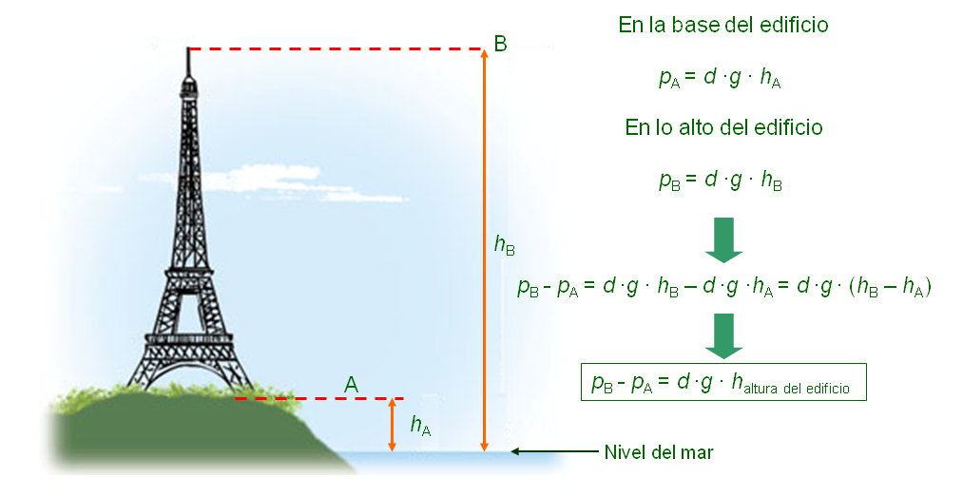
Aplicaciones de la presión atmosférica

Slide 23
RELACIÓN DE ACTIVIDADES

Slide 24
Mapa conceptual
Presión
P = F/S
Principio de Arquímedes
Principio de la estática de fluidos
Principio de Pascal
Prensa hidráulica
p = ρgh
Presión atmosférica
Presión en el interior de un líquido
Desciende
Asciende
E = P
Equilibrio
E > P
E < P

